Slide 1
МОТОРНАЯ ОДАРЕННОСТЬ И ЕЕ ДИАГНОСТИКА

Slide 2
Моторная одаренность - способности к выполнению точных и/или быстрых координированных движений и их комбинаций, как успехи в хореографии, прикладных видах творчества, спорте, исполнении музыкальных произведений индивидуально или в составе ансамбля.

Slide 3
Двигательно-моторные способности – высокий уровень зрительно-моторной координации, достижение высоких результатов деятельности, требующей точной и тонкой моторики.

Slide 4
Особенности физического развития

Slide 5
1. Высокий энергетический уровень и довольно низкая продолжи-тельность сна;

Slide 6
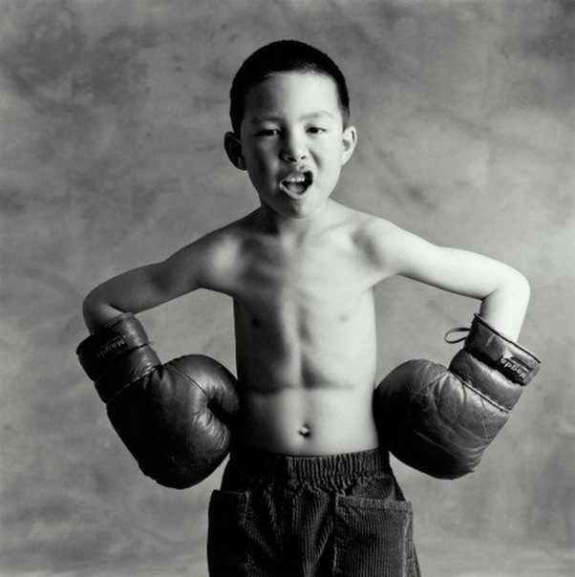
2. Высокая активность;

Slide 7
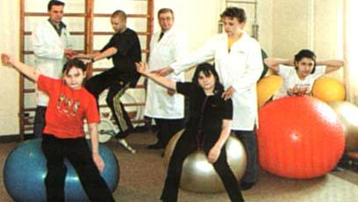
3. Возможна существенная разница между физическим и интеллектуальным развитием.

Slide 8
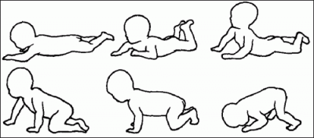
Диагностика моторной одаренности

Slide 9
Моторные тесты направлены на изучение:
точности и скорости движений,
зрительно-моторной и кинестетически-моторной координации,
ловкости движений пальцев и рук,
тре­мора,
точности мышечного усилия и др.

Slide 10
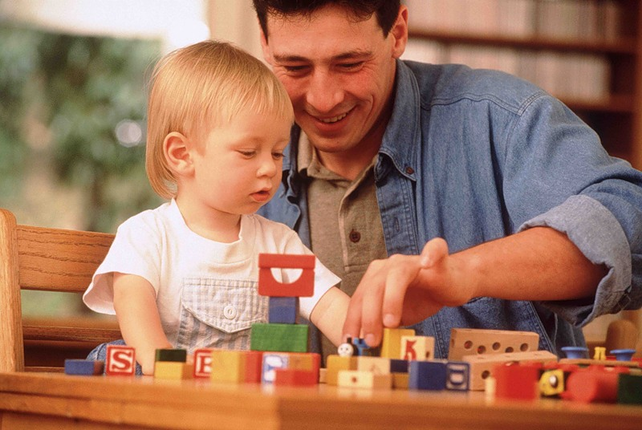
Работы Э. А. Флейшмана и его коллег позволили выделить следующие самостоятельные факторы:
точность выполнения движений,
ответная ориентация,
координация,
вре­мя реакции,
скорость движения руки,
оценка контроля,
ручная ловкость.

Slide 11
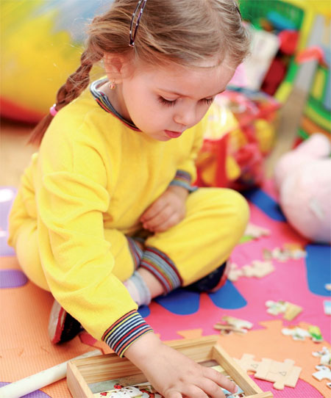
Наиболее известные зарубежные психомоторные тесты
Тест Пурдье (оценка непрерывно-двигательных способностей),
Тест ловкости манипулирования с мелкими предметами Крауфорда.
Тест на основные двигательные навыки Д.Арнхейма и У.Синклера (оценка способностей ребенка координировать работу глаз и рук),
Тест на зрительно-двигательную координацию К.Берри

Slide 12
Надежность моторных тестов колеблется, как правило, от 0,7 до 0,8.
Валидность невелика.

Slide 13
Список использованных источников
Штерн В. Одаренность детей и подростков и методы ее исследования. 1926,
Психология одаренности детей и подростков» под редакцией Н.С. Лейтеса, М., 1996.
Клименко В. В. «Психологические тесты таланта. Харьков 1996
Психология одаренности: от теории к практике/под ред. Д.В. Ушакова – М; 2000 г.

Slide 14
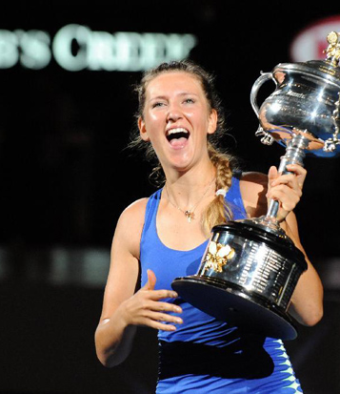

Slide 15
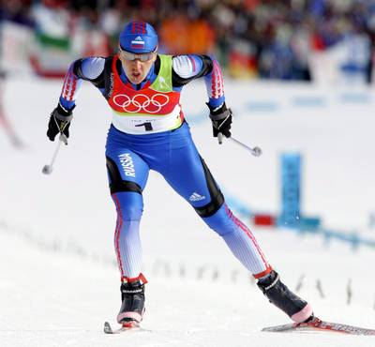

Slide 16
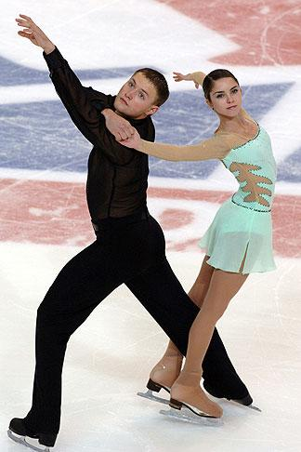

Slide 17
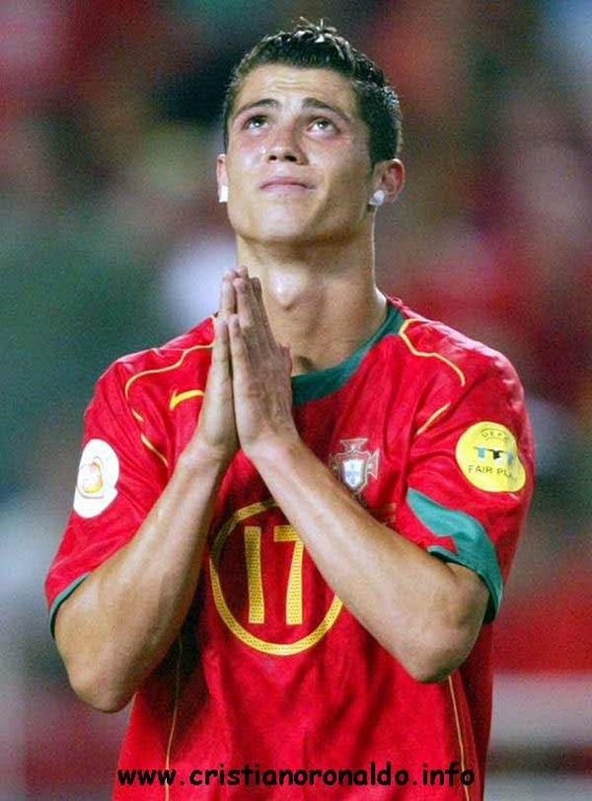

Slide 18
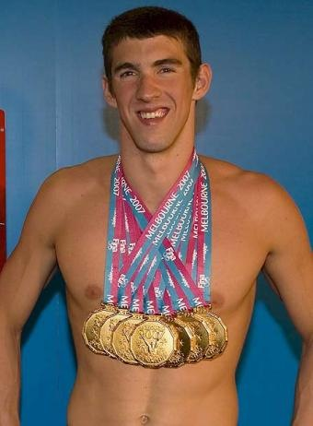

Slide 19
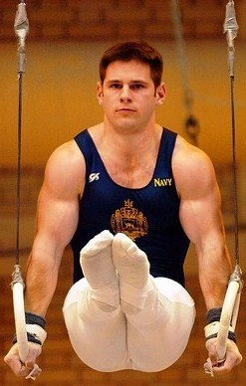

Slide 20
